Slide 1
মাল্টিমিডিয়া ক্লাসে সবাইকে স্বাগতম

Slide 2
মোহাঃ শরিফুল ইসলাম
সহকারী শিক্ষক,
চৌরাপাড়া ফাজিল মাদ্রাসা,
নিয়ামতপুর, নওগাঁ। মোবাইল-০১৭১৫৬৩৭৬৩৮
E-mail:soriful03@gmail.com
শ্রেণি : নবম
বিষয় : বাংলা সাহিত্য
পাঠ : গদ্যাংশ
সময় : ৫০ মিনিট
তারিখ : ২১/০১/২০২০ইং

Slide 3
নিচের ছবিগুলো লক্ষ্য কর
এই মরুভূমিতে আল্লাহর প্রেরিত মহামানব কে নিয়ে আমাদের আলোচ্য বিষয়।
বলতো পাঠ শিরোনাম কী হবে?
ছবিগুলোতে কী দেখলে?

Slide 4
মানুষ মুহাম্মদ (স)
পৃষ্ঠা ৭৩

Slide 5
শিখনফল
এই পাঠ শেষে শিক্ষার্থীরা…
১. ‘মানুষ মুহাম্মদ (স)’ প্রবন্ধের লেখক সম্পর্কে বলতে পারবে;
২. হযরত মুহাম্মদ (সঃ)-এর পরিচয় লিখতে পারবে;
৩. ইসলাম ও মানব কল্যাণে হযরত মুহাম্মদ (সঃ)-এর অবদান বর্ণনা করতে পারবে।

Slide 6
নামঃ
মোহাম্মদ ওয়াজেদ আলী
জন্মঃ ১৮৯৬ সালের ০৮ নভেম্বর, বাঁশদহ, সাতক্ষীরা।
পেশাঃ সাংবাদিকতা
কাব্যগ্রন্থঃ
মহামানুষ মহসীন, মরুভাস্কর, সৈয়দ আহমদ, মানচয়নিকা।
বৈশিষ্ট্যঃ মুসলিম স্বাতন্ত্র্যবাদী লেখক। প্রবন্ধ রচনায় সহজ ও সাবলীল প্রকাশভঙ্গি।
মৃত্যুঃ ১৯৫৪সালের ০৮ নভেম্বর, বাঁশদহ, সাতক্ষীরা।
লেখক পরিচিতি
মোহাম্মদ ওয়াজেদ আলী

Slide 7
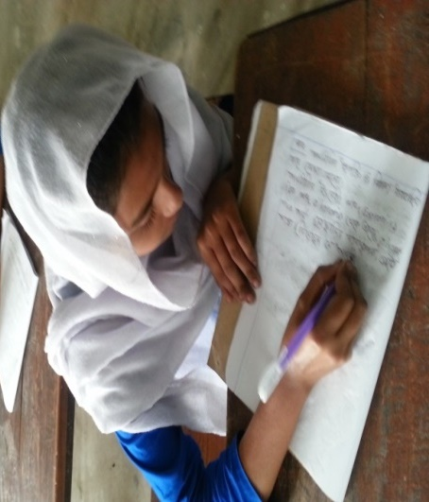
একক কাজ
মোহাম্মদ ওয়াজেদ আলী কোথায় জন্ম গ্রহন করেন?

Slide 8
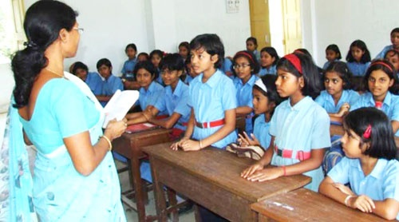
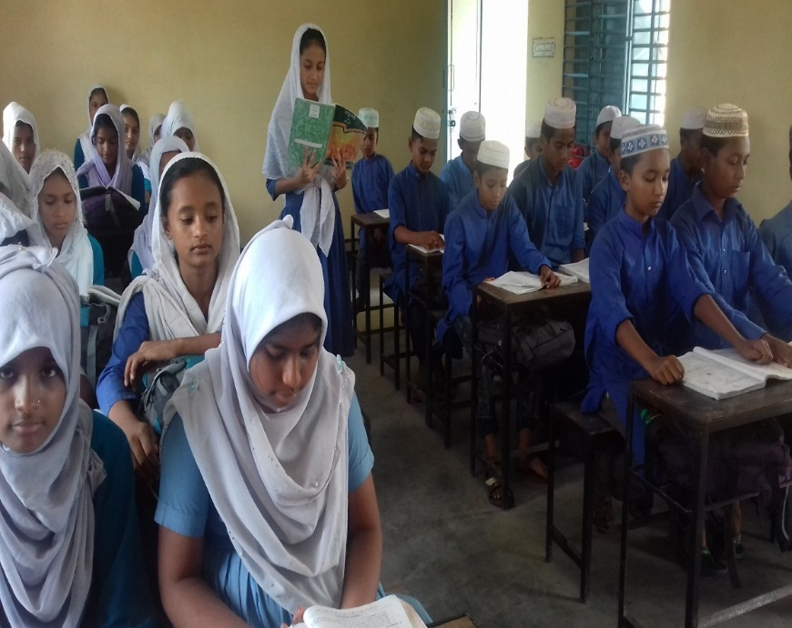
আদর্শ পাঠ
সরব পাঠ
মনোযোগ দিয়ে শোন

Slide 9
লক্ষ্য কর
জন্মঃ ২৯ আগস্ট ৫৭০ খ্রীষ্টাব্দ মক্কা।
মৃত্যুঃ ৮ জুন ৬৩২ খ্রীষ্টাব্দ
পিতা-আব্দুল্লাহ মাতা- আমেনা
মুহাম্মদ(সঃ) এর সততার কথা শুনে ব্যবসায়ী খাদিজা(রঃ) বিবাহের প্রস্তাব দেন। এ সময় মুহাম্মদের বয়স ২৫ বছর ও খাদিজার বয়স ৪০ বছর।
হজরত মুহাম্মদ (সঃ) এর জীবনী
দুধ মাতাঃ হালিমা
জন্মের পুর্ব পিতা ও ৬ বছর বয়সে মা আমেনা এবং ৮ বছর বয়সে দাদা আবু মোতাল্লেবকে হারিয়ে এতিম হন।
ব্যবসায় মুহাম্মদ(সঃ) সুখ্যাতি অর্জন করেন। এ সময় তিনি আল-আমিন ও আল-সাদিক উপাধি লাভ করেন।
এতিম মুহাম্মদ মানুষের ছাগল চরাতেন।এরপর ব্যবসায়ী চাচার সাথে সিরিয়া গমন।

Slide 10
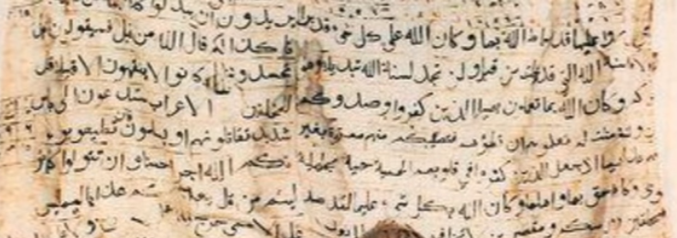
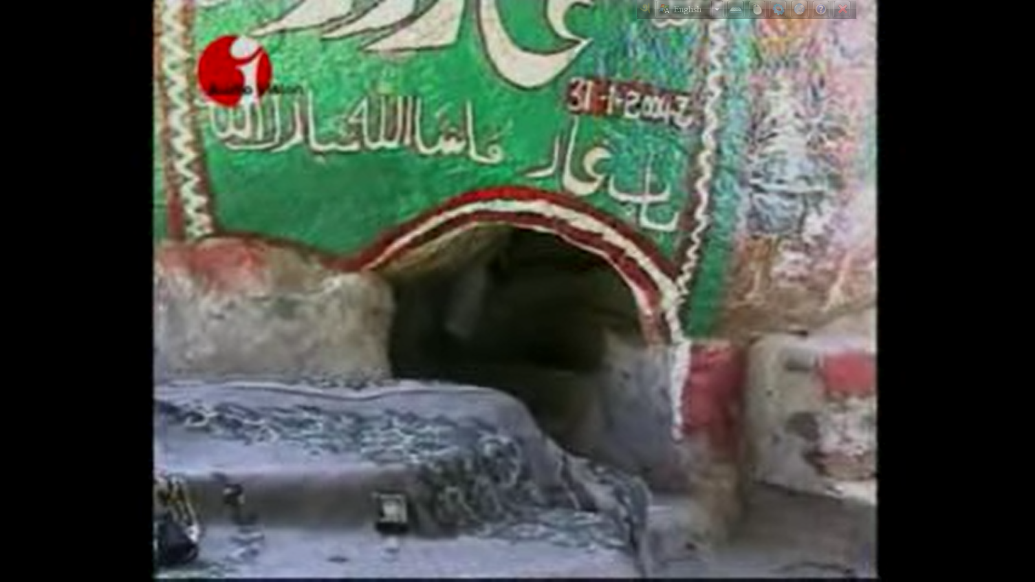
লক্ষ্য কর
অবতীর্ণ হয় সুরা আলাকের প্রথম ৫ আয়াত।
৩৬ বছর বয়সে তিনি কাবা গৃহের বিচারকের দায়িত্ব পান।
হজরত মুহাম্মদ (সঃ) এর জীবনী
৩০ বছর পর থেকে হেরা পর্বতের গুহায় ধ্যান মগ্ন থাকতেন।
৪০ বছর বয়সে তিনি নব্যুয়ত লাভ করেন।

Slide 11
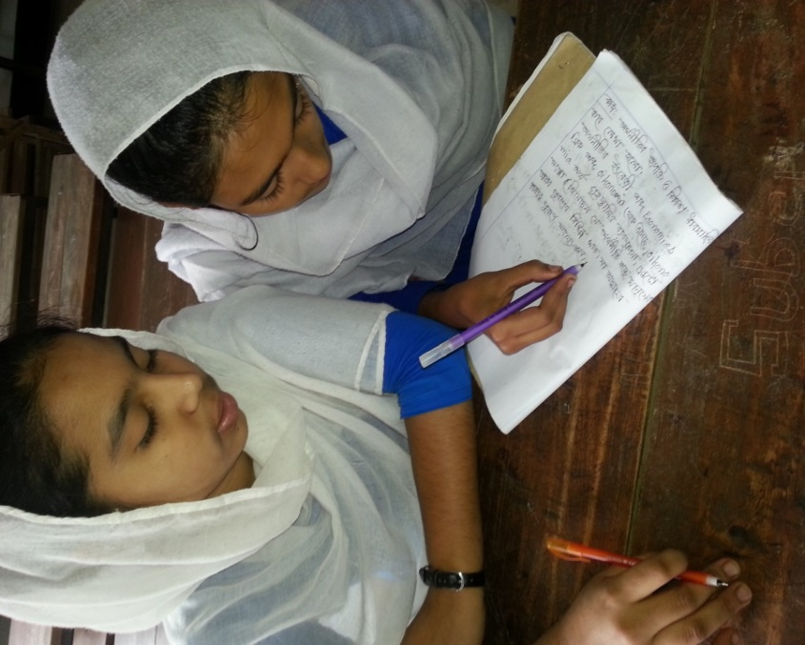
জোড়ায় কাজ
হজরত মুহাম্মদ (সঃ) কোথায় জন্ম গ্রহন করেন?
হজরত মুহাম্মদ (সঃ) কত সালে মৃত্যু বরণ করেন?

Slide 12
লক্ষ্য কর
নবুয়্যাত প্রাপ্তির পর ইসলাম প্রচার শুরু
ইসলাম গ্রহন কারী প্রথম ব্যক্তি বিবি খাদিজা।
৬২৫ খ্রীষ্টাব্দে ঊহুদের যুদ্ধ হয়।
হজরত মুহাম্মদ সাফা পর্বতের উপর দাড়িয়ে ইসলামের দাওয়াত দেন।
৬২৪ খ্রীষ্টাব্দে বদর যুদ্ধ হয়।
নবী করিম(স) এর ইসলাম প্রচার
৬২২ খ্রীষ্টাব্দে মক্কা থেকে মদিনায় হিজরত।
চাচা হামজা ও ইবনে খাত্তাবের ইসলাম গ্রহন।
মিরাজ লাভ।
Notes:
নোটঃ শিক্ষক সকল ঘটনার বর্ণনা মৌখিক ভাবে করবেন।

Slide 13
লক্ষ্য কর
৬২৭ খ্রীষ্টাব্দে খন্দকের যুদ্ধ।
৬৩২ খ্রীষ্টাব্দে বিদায় হজ্বের ভাষন।
নবী করিম(সঃ) এর ইসলাম প্রচার
৬২৮ খ্রীষ্টাব্দে হুদায়বিয়ার সন্ধি হয়।
৬৩০ খ্রীষ্টাব্দে মক্কা বিজয়
Notes:
নোটঃ শিক্ষক সকল ঘটনার বর্ণনা মৌখিক ভাবে করবেন।

Slide 14
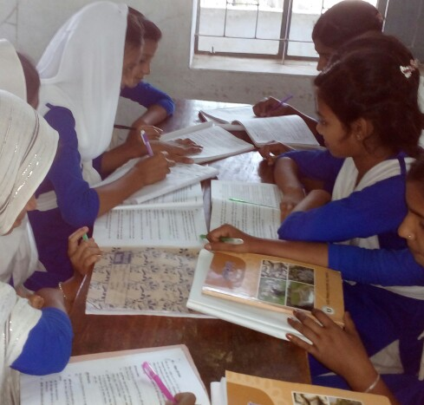
দলগত কাজ
ইসলাম ও মানব কল্যাণে হযরত মুহাম্মদ (স)-এর অবদান সংক্ষেপে লিখ।

Slide 15
মূল্যায়ন
আবার চেষ্টা কর
উত্তর সঠিক হয়েছে
১। হজরত মুহাম্মদ (সঃ) কত সালে খ্রীষ্টাব্দ গ্রহন করেন?
ক. ৬০০ খ্রীষ্টাব্দ
খ. ৬৭০ খ্রীষ্টাব্দ
গ. ৫৩০ খ্রীষ্টাব্দ
ঘ. ৫৭০ খ্রীষ্টাব্দ
২। সত্য প্রতিষ্ঠার ক্ষেত্রে হজরত মুহাম্মদ (সঃ) কাদের কাছে উপহাসিত হয়েছেন?
ক. খয়বরবাসীদের
খ. ইহুদিদের
গ. পৌত্তলিকদের
ঘ. হোদায়বিয়াবাসীদের
৩। ‘এদের জ্ঞান দাও প্রভু, এদের ক্ষমা কর’ এ উক্তিতে হজরত মুহাম্মদ (সঃ)-এর কোন গুনটি প্রকাশ পেয়েছে?
ক. সহনশীলতা
খ. মহানুভবতা
গ. উদারতা
ঘ. বিচক্ষণতা
৪। তোমার পতাকা যদি দিয়াছ প্রভু, হীন আমি, তুচ্ছ আমি, নির্বল আমি,তাহা বহন করিবার শক্তি আমায় দাও। ‘মানুষ মুহম্মদ (স)’ প্রবন্ধের এ ঊক্তিতে ব্যক্ত হয়েছে-
i. সৃষ্টিকর্তার প্রতি অসীম প্রার্থনা
ii. সৃষ্টিকর্তার প্রতি মহানুগত্য
iii. সৃষ্টিকর্তার প্রতি অনুকম্পা
নিচের কোনটি সঠিক?
ক. i
খ. ii
গ. i ও ii
ঘ. i,iiও iii
Notes:
নোটঃ টিগারের জন্য উত্তরের উপর ক্লিক করুন।

Slide 16
বাড়ির কাজ
হজরত মুহাম্মদ (সঃ) এর জীবনী ও আদর্শকে অনুস্মরণ করে কি ভাবে তোমার জীবন গড়তে পারো সে সম্পর্কে একটি অনুছেদ লিখে আনবে।

Slide 17
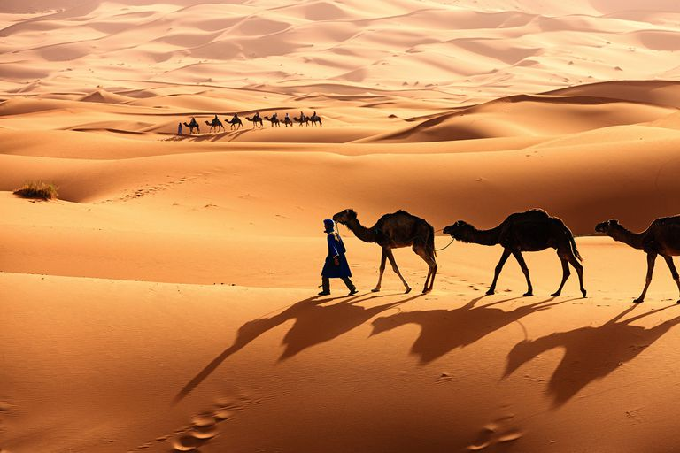
সবাইকে ধন্যবাদ

